Slide 1

Товарний знак

Slide 2

Логотип
Розширений варіант логотипу містить товарний знак та пояснення роду діяльності компанії.

Slide 3
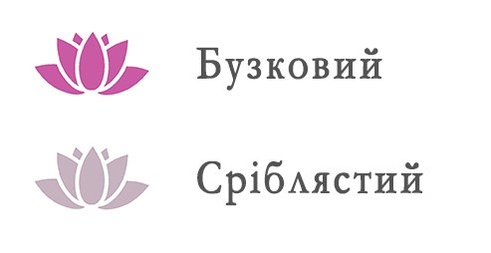
Колористика

Slide 4
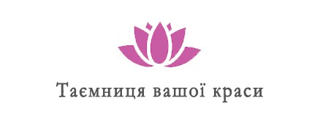
Слоган

Slide 5
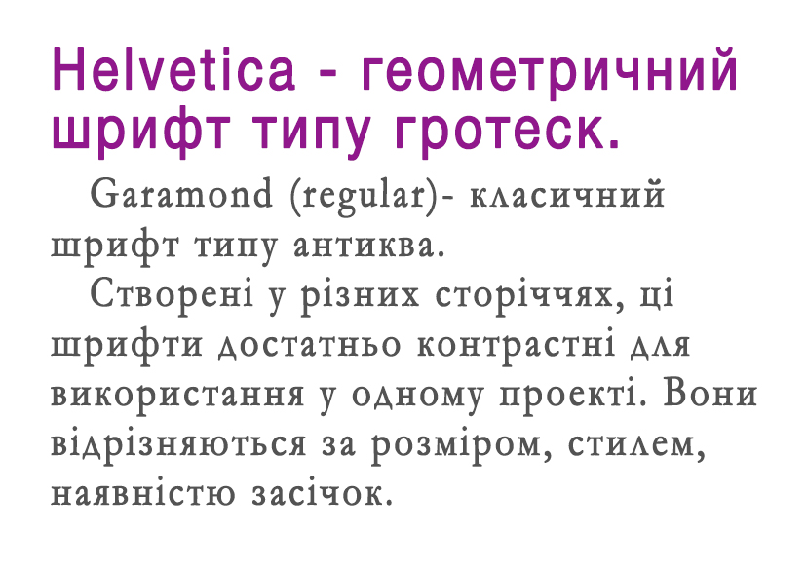
Шрифти

Slide 6
Логотип (пояснення)
У традиції східних країн лотос - це образ творіння, відродження життєвих сил та молодості. Квітка лотоса, повернута до сонця, символізує душу. У Китаї лотос втілює також ідею очищення, мир і гармонію. Оскільки магазин продає саме косметику, акцент на молодість, чистоту і свіжість є доцільним.

Slide 7
Значення кольорів
Бузковий – це колір-символ ілюзій, уяви і фантазії. Він поєднує в собі сором’язливість, романтику, флірт, це грайливість в поєднанні з очікуванням. Цей колір було вибрано, оскільки він позиціонує продукт як жіночий, асоціюється з косметикою, красою
Сріблястий виходить з сірого, висловлює прагнення до свободи і спробу подолати всі обмеження. У міфології сріблястий колір пов’язували зі срібною ниткою, що скріплює душу і тіло. Спокійний сріблястий колір контрастує з яскравим бузковом, реалізуючи один із законів дизайну.

